Slide 1

14 Minulost – současnost - budoucnost
VY_32_INOVACE_14
autor: Mgr. Jana Kobylková
identifikace: B3 - 14
třída: 2.
předmět: Prvouka
anotace: Vysvětlení pojmů – minulost, současnost a budoucnost. Žáci si uvědomí časovou posloupnost, rozlišují co se stalo, co se právě děje a co se stane. Poznávají předměty používané v minulosti, uvědomují si technický pokrok. Přiřazují věty k časovým pojmům, řadí věty podle časové posloupnosti.

Slide 2
Minulost
Je to doba, která již minula - před mnoha
a mnoha lety. V dřívějších dobách lidé
neměli tolik technických vynálezů
a přístrojů jako dnes. Například před 100 lety
ještě nejezdili lidé v autech, neměli televizory
a počítače, neměli elektrický proud.
Mnoho prací vykonávali ručně,
bez strojů a nástrojů.

Slide 3
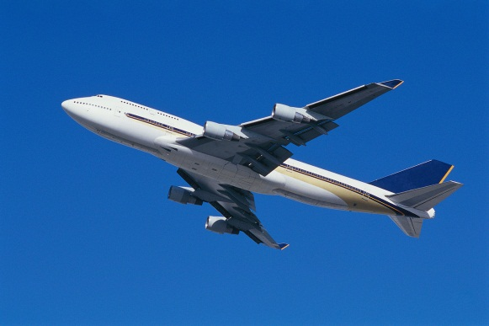
Současnost
Je to doba, která je právě nyní.
Je to, co teď prožíváme a zažíváme.
Používáme mnoho přístrojů a pomůcek,
jezdíme auty, létáme letadly. Můžeme
cestovat do různých koutů Země.
Dokonce už létáme do vesmíru.
Lidé stále objevují něco nového.

Slide 4
Budoucnost
Je doba, která nás teprve čeká. To, co se stane
v budoucnosti si můžeme jen představovat.
Budeme létat na dovolenou na jiné planety?
Budeme mít léky na každou nemoc?
Budou všechnu práci za nás vykonávat roboti?
NEBO:
Zničí lidé všechnu přírodu?
Porostou ještě krásné stromy, květiny?
Budou lidé dýchat čistý vzduch?
Záleží jen na nás jakou budoucnost si připravíme!

Slide 5
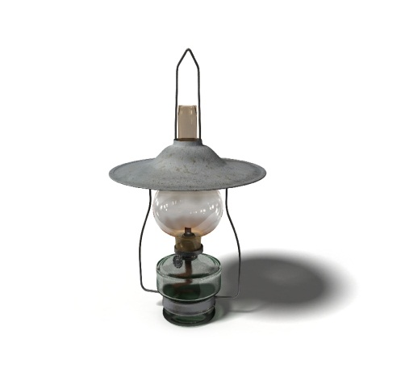
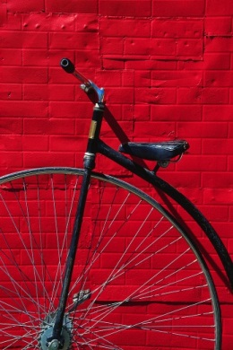
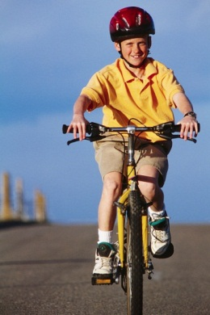
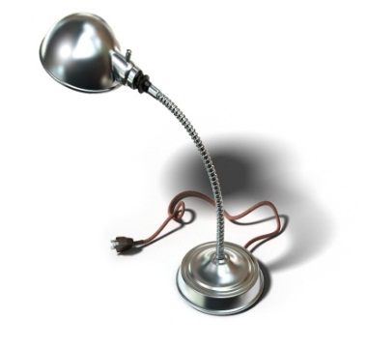

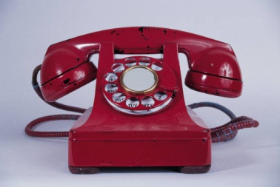
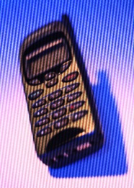
Z dvojic věcí označte vždy tu z minulosti:

Slide 6
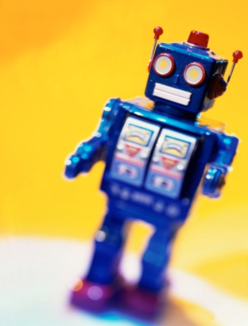
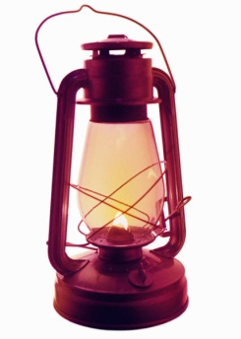

Zakroužkujte:
červeně věci z minulosti
modře ze současnosti
a zeleně z budoucnosti

Slide 7
Spojte větu s časovým pojmem:
Jsem ve škole a učím se.
MINULOST
Byl postaven Karlův most.
Budu paní doktorkou.
PŘÍTOMNOST
Maminka právě vaří oběd.
Narodila se moje babička.
BUDOUCNOST
Budu řídit auto.

Slide 8

Očíslujte věty tak, jak šly v čase za sebou:
Budu chodit na vysokou školu, chci být lékařem.
Moji rodiče měli svatbu.
Chodím do školy, dobře se učím.
V červenci jsem se narodil já.
Můj tatínek se seznámil s mojí maminkou.
Chodil jsem do školky, rostl jsem jako z vody.

Slide 9
Říkejte co bylo, co je a co bude:
( Správnou odpověď se dozvíte po kliknutí)
bylo
Narodil se král Karel IV.
bude
Budu se vdávat.
je
Píšu domácí úkol.
bylo
Člověk ulovil mamuta.
bude
Vezmu svoje vnoučátka na výlet.
je
Těším se na prázdniny.

Slide 10
Citace: použité kliparty – galerie Microsoft PowerPoint

